Slide 1

MySql用户管理
Tel:0571-88394222 QQ;106159278

Slide 2
基本概念
MySQL是一个多用户数据库，具有功能强大的访问控制系统，可以为不同用户指定不同的权限。MySQL用户可以分为普通用户和root用户。Root用户是超级管理员，拥有所有的权限，包括创建用户，删除用户和修改用户的密码等管理权限。普通用户只拥有被授予的各种权限。用户管理包括管理用户账户，权限等。
MySQL服务器通过权限表来控制用户对数据库的访问，权限表放在mysql数据库中，由mysql_install_db脚本初始化，存储用户权限信息表主要有：user,db,host,tables_priv,columns_priv和procs_priv。

Slide 3
User表
user表是MySQL中最重要的一个权限表，记录允许连接到服务器的用户信息，里面的权限是全局级的。如一个用户在user表中被授予了DELETE权限，则该用户可以删除MySQL服务器上所有数据库中的任何记录。User表的字段可以分为四类，分别是用户列，权限列，安全列和资源控制列。
1.用户列
user表的用户列包括host,user,password，分别表示主机名，用户名和密码，其中user和host为user表的联合主键。当用户与服务器之间建立连接时，输入的账号信息中的用户名称，主机名和密码必须匹配user表中对应的字段，只有3个值都匹配的时候，才允许连接的建立。
2.权限列
权限列的字段决定了用户的权限，描述了在全局范围内允许对数据和数据库进行的操作。

Slide 4
User表
3.安全列
安全列只有6个字段，其中两个是ssl相关的，2个是x509相关的，2个是授权插件相关的。Ssl用于加密，x509标准可用于标识用户，plugin字段标识可以用于验证用户身份的插件，如果该字段为空，服务器使用内建授权验证机验证用户身份。
4.资源控制列
资源控制列的字段用来限制用户使用的资源，包含四个字段：
max_questions:用户每小时允许执行的查询操作次数
max_updates：用户每小时允许执行的更新操作次数
max_connections:用户每小时允许执行的连接操作次数
max_user_connections:用户允许同时建立的连接次数
一个小时内用户查询或者连接数量超过资源控制限制，用户将被锁定，知道下一个小时才可以在此执行对应的操作。

Slide 5
Db表和host表
db表和host表是MySQL中非常重要的权限表。Db表存储了用户对某个数据库的操作权限，决定用户能从哪个主机存取哪个数据库。Host表中存储了某个主机对数据库的操作权限，配合db权限表对给定主机上数据库级操作权限做更细致的控制。这个权限表不受grant和revoke语句的影响。
1.用户列
db表用户列有3个字段，分别是host，user，db，标识从某个主机连接某个用户对某个数据库的操作权限，这个三个字段组合构成了db表的主键。
2.权限列
user表中的权限是针对所有数据库的，如果希望用户只对某个数据有操作权限，那么需要将表中对应的权限设置为N，然后在db表中设置对应数据库的操作权限。

Slide 6
其它表
tables_priv表用来对表设置操作权限
columns_priv表用来对表的某一列设置权限
procs_priv表可以对存储过程和存储函数设置操作权限。

Slide 7
用户管理
通过mysql --help命令可以查看mysql命令帮助信息，常用参数如下：
（1）-h主机名，可以使用该参数指定主机名或ip，如果不指定默认localhost
（2）-u用户名，可以使用该参数指定用户名
（3）-p密码，可以使用该参数指定登陆密码。如果该字段后面有一段字段，该字段字符串作为用户密码直接登陆，如果后面没有内容则登陆的时候会提示输入密码。该参数后面的内容和-p之间不能有空格
（4）-P端口号，该参数后面接MySQL服务的端口号，默认3306
（5）数据库名，可以在命令的最后指定数据库名
（6）-e执行sql语句
如使用用户root登陆到本机服务器的test数据库：
mysql –uroot –padmin test

Slide 8
新建普通用户
创建新用户，必须有相应的权限来执行创建操作。有两种方式可以创建新用户，一种是使用create user或grant语句，另一种是直接操作授权表。推荐使用grant语句，这样更精确，错误少。
（1）使用create user语句：
create user user@host
[identified by[PASSWORD]] ‘password’
|identified with auth_plugin
其中identified by用来设置用户的密码，[PASSWORD]表示使用哈希值设置密码，该参数可选，’password’表示用户登陆时使用的普通明文密码，identified with语句为用户指定一个身份验证插件。
如在本机服务器上创建一个用户，用户名是zhangsan，密码是123456：
create user zhangsan@localhost identified by '123456'

Slide 9
新建普通用户
（2）使用grant语句
create user语句可以在user表中添加一条新的记录，但是这个用户没有任何权限，还需要使用grant语句给用户授予权限。而grant语句不仅可以创建新用户，还可以在创建用户的同时对用户授权。Grant语句基本格式：
grant privileges on db.table
to user@host [identified by ‘password’][,user iden…]
[with grant option];
其中privileges表示赋予用户的权限类型。
如使用grant语句创建新用户lisi ，密码123456，并授予所有表的select和update权限
grant select,update on *.* to lisi@localhost
identified by ‘123456’;

Slide 10
新建普通用户
（3）直接操作MySQL用户表
前面两种方式都会在user表中添加一条新的记录，所以可以使用insert语句向user表中直接插入一条记录来创建一个新的用户，语法如下：
insert into mysql.user(host,user,password,[privilegelist])
values(‘host’,’username’,’password’,[valuelist])
其中valuelist为对应的权限值，只能取‘Y’或’N’。
新添加的用户无法使用账号密码邓丽MySQL，需要使用flush命令，执行flush privileges告诉服务器重新加载授权表。

Slide 11
删除普通用户
（1）使用drop user语句删除用户
drop user user[,user];
用于删除一个或多个MySQL账户，必须拥有MySQL数据库全局create user权限或delete权限。
例如删除本地主机上的用户ahuang:
drop user ahuang@localhost;
（2）使用delete语句删除用户
delete from mysql.user
where host=‘host’ and user=‘username’
host和user为user表中的两个字段，组合确定所要删除的账户。

Slide 12
修改密码
1.修改root用户密码
（1）使用mysqladmin命令：
mysqladmin –u username –h localhost
–p password ‘newpassword’
（2）修改mysql数据库的user表
所有账户信息都保存在user表中，因此可直接修改user表来改变root用户的密码。
update mysql.user set password=‘newpassword’
where user=‘root’ and host=‘localhost’
（3）使用set语句修改root用户密码
set password语句可用来重新设置其它用户的登陆密码或自己账户的密码set password=password(‘rootpassword’)

Slide 13
修改密码
2.Root用户修改普通用户密码
（1）使用set语句修改
set password for user@host=password(‘newpassword’)
（2）使用update语句修改
update mysql.user set password=password(‘newpass’)
where user=‘username’ and host=‘host’
（3）使用grant语句
一般情况下建议使用这个方法来指定或修改密码
grant usage on *.* to user@host identified by ‘newpass’
3.普通用户修改密码
普通用户登陆MySQL服务器后，通过set语句设置自己的密码
set password=password(‘newpass’)

Slide 14
root密码丢失
使--skip-grant-tables选项重新启动mysql服务。此种方式启动时，MySQL服务器将不加载权限判断，任何用户都能访问数据库。如果MySQL目录已经添加到环境变量中，可以使用mysqld或mysqld-nt命令启动mysql服务，否则许需要先切换到Mysql的bin目录。启动mysql服务后就可以使用root用户登陆了。
使用root用户登陆，重新设置密码。步骤：
(1)停止mysql服务进程：net stop mysql
可通过管理员shell完成，
（2）启动服务：mysqld –skip-grant-tables
（3）打开另外一个命令窗口，输入不加密码的登陆命令：
mysql –u root
（4）修改root密码
（5）修改完密码必须使用flush privileges语句加载权限表，新密码才会生效
（6）重新启动mysql服务 net start mysql

Slide 15
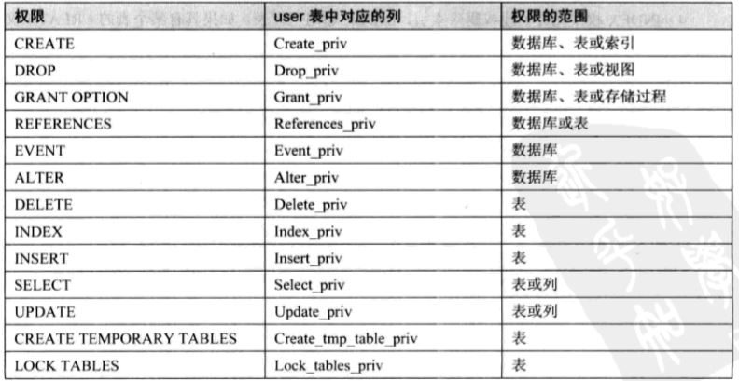
权限管理
权限管理主要时对登陆到mysql的用户进行权限验证，所有用户的权限都存储在mysql的权限表中，包括user,db,host,tables_priv,columns_priv和procs_priv，在MySQL启动时，服务器将这些数据库表中的权限信息内容读入内存。
grant和revoke语句所涉及的权限如下：

Slide 16
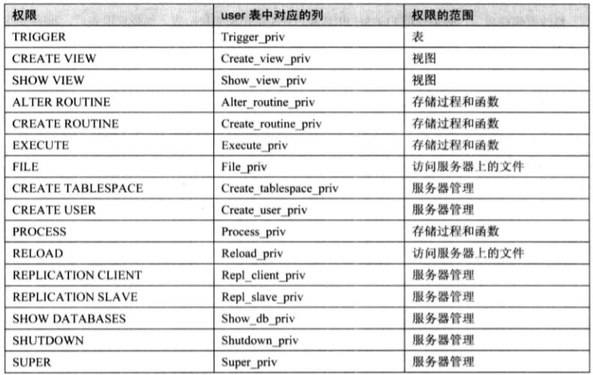
权限管理

Slide 17
授权
授权就是为某个用户授予权限，mysql使用grant语句为用户授权。
授予权限可以分为多个层级：
1.全局层级
适用于一个给定服务器中的所有数据库。这些权限存储在mysql.user表中。
grant all on *.*和revoke all on *.*只授予和撤销全局权限。
2.数据库层级
适用于一个给定数据库中的所有目标。这些权限存储在mysql.db和mysql.host表中。
grant all on db_name.*和revoke all on db_name.*只授予和撤销数据库权限。
grant all on se1809.* to zhangsan@localhost;

Slide 18
授权
3.表层级
适用于一个给定表中的所有列，这些权限存储在mysql.tables_priv表中。Grant all on dbname.tab_name和revoke all on db_name.tab_name只授予和撤销表权限。
4.列层级
适用于一个给定表中的单一列，这些权限存储在mysql.columns_priv表中，当使用revoke时，必须指定与被授权列相同的列。
grant update(username) on sample.user to zhangsan@localhost;
5.子程序级
create routine,alter routine,execute和grant适用于已存储的子程序。

Slide 19
收回权限
收回权限就是取消已经授予用户的某些权限，mysql中使用revoke语句取消用户某些权限，使用revoke收回权限后，用户账户的记录将从db,host,tables_priv,columns_priv表中删除，但是账号仍然在user中保存。在将卡用户账户从user表删除之前，应该收回该用户所有的权限，revoke有两种格式：
（1）收回所有用户的所有权限
revoke all privileges,grant option from user@host[..]
（2）收回指定权限
revoke priv_type[…]
on table1,table2…
from user@host[..]
Show grants语句可以显示指定用户的权限信息
show grants for user@host

Slide 20
访问控制
MySQL的访问控制分为两个阶段，连接核实阶段和请求核实阶段。
1.连接核实阶段
当连接MySQL服务器时，服务器基于用户的身份及用户是否通过正确的密码身份验证来接受或拒绝连接。MySQL使用user表的3个字段（host,user,password）只能跟身份检查。通过连接后进入第二阶段，等待用户请求。
2.请求核实阶段
服务器检查用户要执行的操作，然后检查是否有足够的权限来执行它，这时授权表的授权列要发挥作用。确认权限时，MySQL首先检查user表，如果指定的权限没有在user表中授权，将检查db表，db表是下一级安全层，其中的权限定于数据库层级，在该层级的select权限允许用户查看指定数据库的所有表中的数据，如果该层级没有找到限定权限，则继续检查tables_priv及coluns_priv表，如果所有权限表查询完毕还没有找到允许操作则返回错误信息。

Slide 21
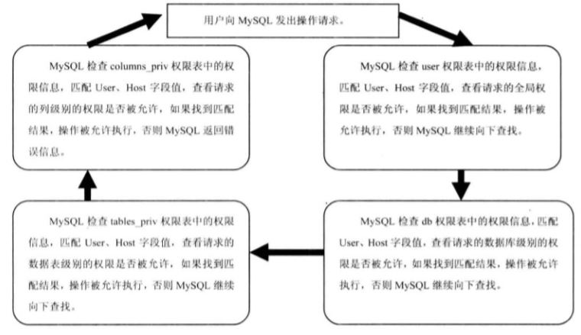
访问控制

Slide 22
